Slide 1
第四章 相平衡
Phase Equilibria

Slide 2
4-1 引 言
Introduction

Slide 3
相——指系统中具有完全相同的物理性质和化
学组成的均匀部分。
相变化过程——物质从一个相转移至另一相
的过程。

Slide 4
相平衡：研究一个多相系统达到相平衡时，温度、压力和各相组成间的关系。
利用相平衡条件进行理论计算。
例：三元系两相平衡。f = K – π + 2 = 3，在温度、压强和两相组成共6个变量中，只要已知其中3个，就可以通过求解下列方程组（即相平衡条件），得到其它变量取值。

Slide 5
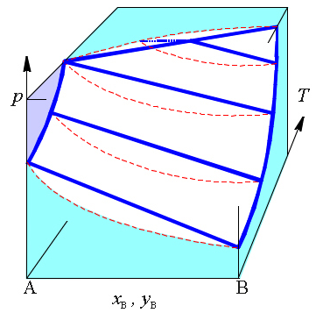
相平衡：研究一个多相系统达到相平衡时，温度、压力和各相组成间的关系。
直接实验测定
例：二元系气液平衡。f = K – π + 2 = 2，实验测定一定温度下，压强与组成的关系。

